Slide 1
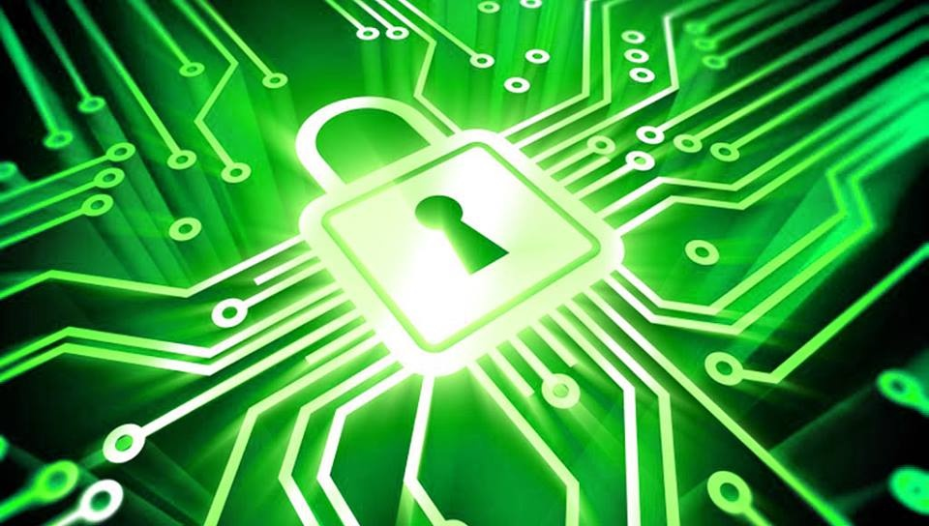
Securitatea Cibernetică
Notes:
Securitatea cibernetică este starea de normalitate rezultată în urma aplicării unui ansamblu de măsuri proactive și reactive prin care se asigură confidențialitatea, integritatea, disponibilitatea, autenticitatea și non-repudierea informațiilor în format electronic, a resurselor și serviciilor publice sau private, din spațiul cibernetic. Măsurile proactive şi reactive pot include politici, concepte, standarde şi ghiduri de securitate, managementul riscului, activităţi de instruire şi conştientizare, implementarea de soluţii tehnice de protejare a infrastructurilor cibernetice, managementul identităţii, managementul consecinţelor.

Slide 2
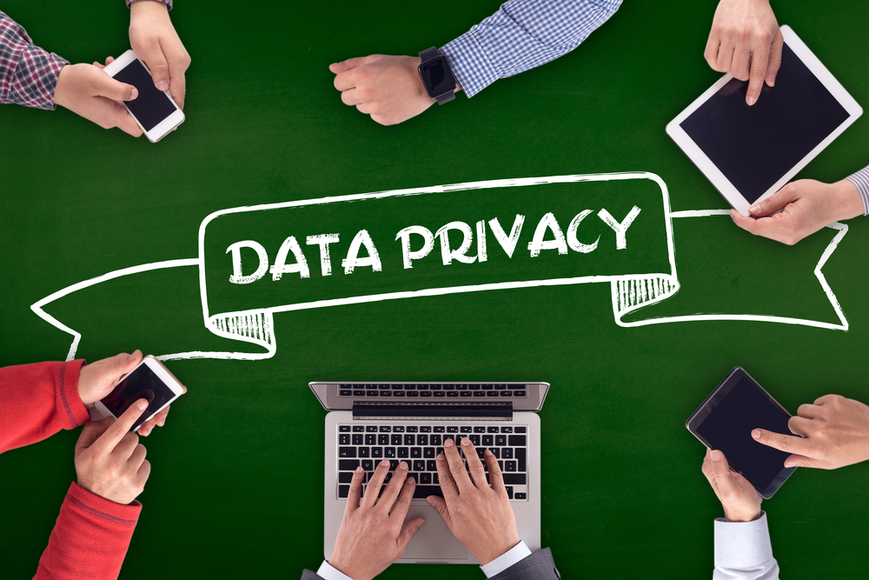
Securitatea datelor personale
Notes:
Nu divulga informatii de identificare personala(adresa postala, numar de telefon, data nasterii)
Alege o parola sigura si schimbo la intervale regulate de timp.
Daca accesezi conturile tale din alte locatii asigurate ca sesiunea de browsing este una securizata

Slide 3
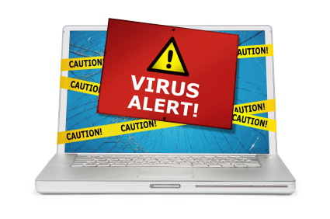
Cum credeți, care sînt primele simptome care arată că calculatorul este virusat?
Notes:
Calculatorul funcționează mai lent
Spontan se deschid ferestre, apar anumite mesaje
Apar frecvent mesaje despre insuficiența spațiului liber pe hard-disc
Are loc returnarea e-mailurilor
Nu se pot accesa fișiere/pagini protejate cu parolă
Peroana recepționează scrisori electronice de pe adrese necunoscute
Deconectarea spontană a calculatorului
Deschiderea necontrolată a unor site-uri

Slide 4

Vă rugăm să indicați cum asigurați securitatea datelor stocate în calculatoarele din biblioteca dvs?
Notes:
Deobicei intrăm doar pe siteurile care ştim la sigur că sunt legale şi nu prezintă un pericol, instalarea în computer a
unui antivirus puternic şi utilizarea unui singur stick sau controlul preventiv al stickului de viruşi.
O dată pe săptămână scanăm computerul.
Am instalat și utilizați un program Antivirus Inlatur aplicatiile nefolosite
Repartizez datele în mape în dependență de conținuturile sale.
Ștergere de date din istoria browserelor.

Slide 5
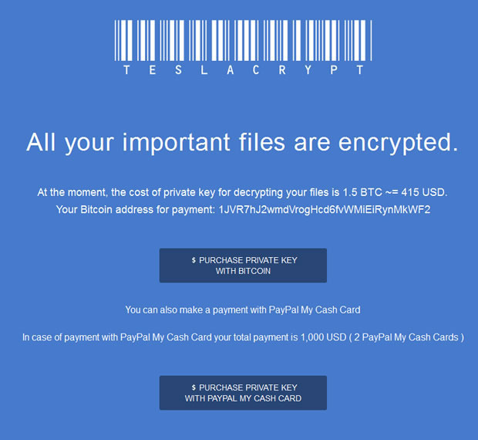
Notes:
Cum procedam in cazurile similare?
Care sint primii pasi pentru a asigura siguranta celorlalte Pc-uri?

Slide 6
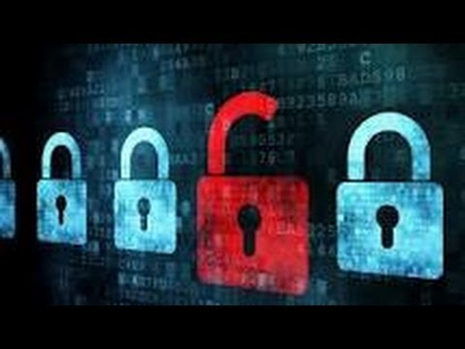
Există vreun mod de a decripta fişierele fără a plăti recompensă?
Notes:
Din nefericire, este imposibil de decriptat fişierele criptate fără a plăti recompensa. Totuşi, nu recomandăm să plătiţi deoarece acest lucru doar încurajează criminalii cibernetici să îşi continue activităţile frauduloase şi să creeze mai mulţi viruşi. În plus, reţineţi că NU există vreo garanţie precum că aceştia chiar vă vor ajuta să recuperaţi fişierele. Puteţi să vă recuperaţi toate datele dacă le importaţi pe un dispozitiv extern. Vă recomandăm să NU păstraţi copii ale datelor dumneavoastră pe un sistem online de stocare, deoarece unii viruşi le pot accesa prin conexiunea de internet şi le pot corupe.

Slide 7

Morari Iurie/ Administrator de sistem
Tel.: +373 22 509 777 servicedesk@dsi.md/ www.integrator.md

